Slide 1
Музей боевой славы 439 отдельного вертолетного полка боевого и управления
Муниципальное бюджетное общеобразовательное учреждение города Костромы
«Средняя общеобразовательная школа
№ 36»

Slide 2
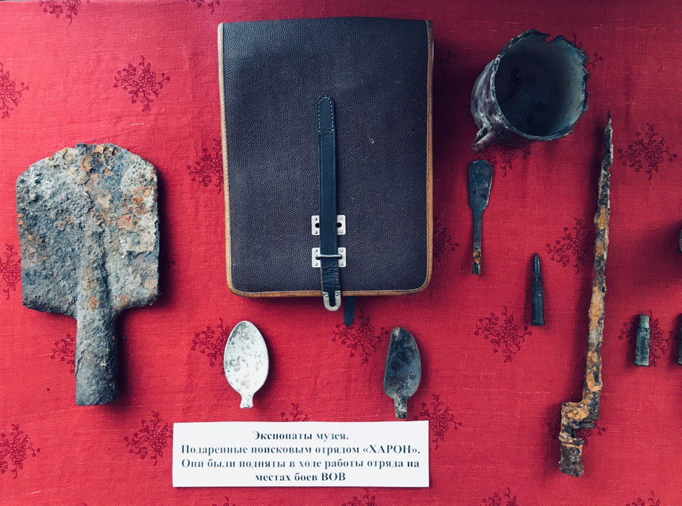
Экспонаты музея, подаренные поисковым отрядом «ХАРОН»
Экспонаты были подняты в ходе работы отряда на местах боев Великой Отечественной войны.
Малая сапёрная лопата была изобретена в далёком 1869 году. Во время войны ее приходилось использовать как оружие, сталь для её штыка использовали кованную с закалкой. Деревянный черенок обычно делали из твёрдых пород дерева и не окрашивали, иначе солдат мог натереть руки при работе.

Slide 3
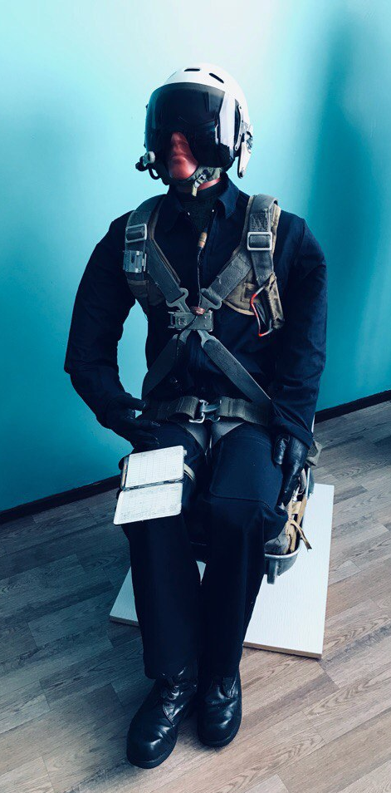
Одна из самых ярких экспозиций нашего музея - экипировка летчиков
Основные экспонаты нашего музея связаны с историей вертолетного полка, в честь которого основан наш музей. 439 отдельный вертолетный полк боевой и управления был сформирован 14 марта 1987 года.
Вашему вниманию представлен экспонат – летчик во время прохождения полета. Он одет в костюм синего цвета из плотной ткани. На голове 2 шлемофона: один защитный, который защищает голову от ударов, под ним шлемофон, снабженный гарнитурой для переговоров с землей. Парашют находится не за плечами пилота, а на сидении. В руках - наколенный планшет, который удобен для быстрых расчетов.

Slide 4
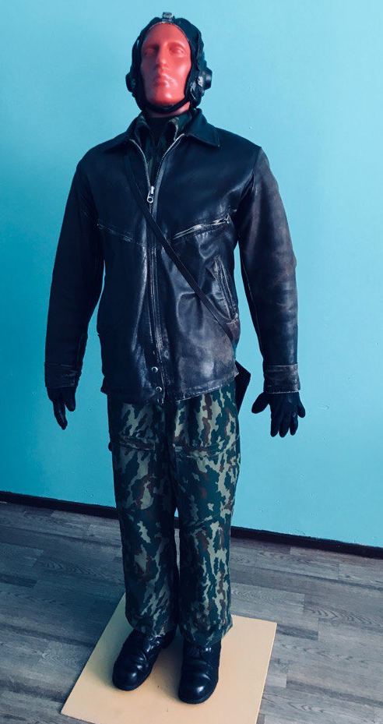
Вид экипировки – маскировочный комбинезон цвета хаки.
Вид экипировки – маскировочный комбинезон цвета хаки. В зависимости от того,, в какой климатической зоне предстояло выполнять задачи, форма менялась, например, во время прохождения службы в Эфиопии цвет был песочным. Куртка и перчатки сделаны из натуральной кожи. «Это не дань моде», а необходимость соблюдать меры безопасности. При возможном возгорании материал защищал пилота от ожогов. Очки предохраняли глаза летчиков от ярких вспышек.

Slide 5
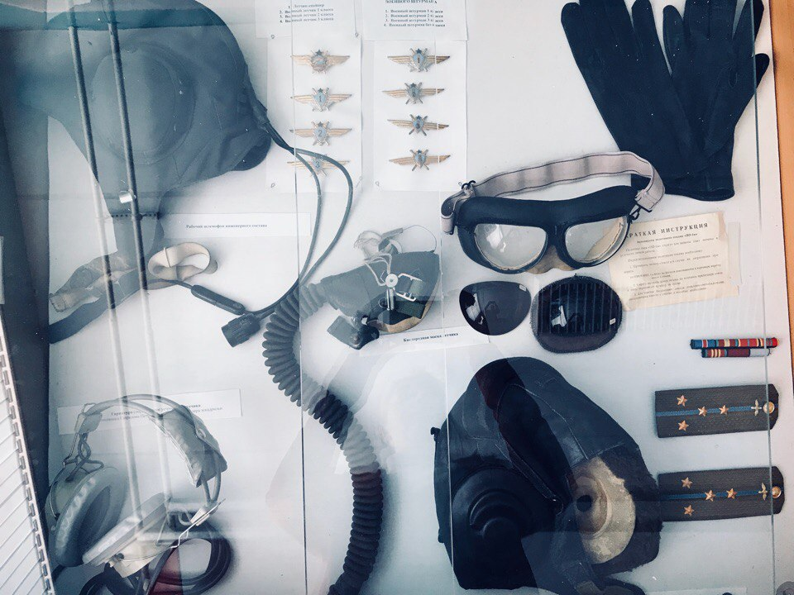
Элементы специального обмундирования и экипировки летного состава
Кислородная маска
Гарнитура
Знаки
Шлемофон

Slide 6
Элементы специального обмундирования и экипировки летного состава
1. Кислородная маска – подсоединяется к кислородному баллону, всегда в готовности у летчика. Её используют на высоте 5 тысяч метров, когда не хватает кислорода.
2. Гарнитура – переговорное устройство для связи с землей, которая осуществляется с самого начала полета и до полного его завершения. Начинаются переговоры с запроса летчика на запуск двигателя. В течение полета при выполнении боевого задания идет согласование действий. Завершается полет запросом на глушение двигателя. Работа этого устройства проверяется бортовыми инженерами и связистами заранее до начала полета.

Slide 7
Элементы специального обмундирования и экипировки летного состава
3. Знаки – нашивки на одежду, они предназначены для определения уровня подготовки летчиков и штурманов.
4. Шлемофон - пожалуй, один из самых узнаваемых элементов военного обмундирования. Несмотря на то, что в каждой стране подобные головные уборы выполняют одну и ту же функцию (защищают от травм и выполняют функции связи), зачастую они имеют довольно сильные визуальные и конструктивные различия. Советские разработчики, идя в ногу со временем, в конце 40-х годов разрабатывали шлем, оснащенный встроенной системой связи. Такой шлем был выпущен в 1950 году и получил название ШЛ-50. В дополнение к нему были выпущены модификации ШЗ-50 (шлем зимний) – ШЛО-50 (тропическая версия).

